Slide 1
第12章
正交编码与伪随机序列
1

Slide 2
引言
正交编码的应用
纠错编码
码分多址通信
伪随机序列的应用
误码率测量
时延测量
扩谱通信
密码
分离多径

Slide 3
§12.1
正 交 编 码
——在数字通信技术中具有十分重要的地位
——可用作纠错编码，实现码分多址通信等

Slide 4
12.1.1 正交编码的基本概念
信号间的正交性
若两个周期为T 的模拟信号s₁(t)和s₂(t)互相正交，则有
若M个周期为T的模拟信号s₁(t)，s₂(t)，…，s_{M}(t)构成一个正交信号集合，则有
i ≠ j；i, j＝1, 2, …, M
码组间的正交性
——可用互相关系数来描述。

Slide 5
数字信号的正交性（码组的正交性）
互相关系数
设长为n的编码中码元只取值+1和-1
x和y是其中两个码组：
其中
x和y间的互相关系数定义为
若码组x和y正交，则必有ρ(x, y) = 0。

Slide 6
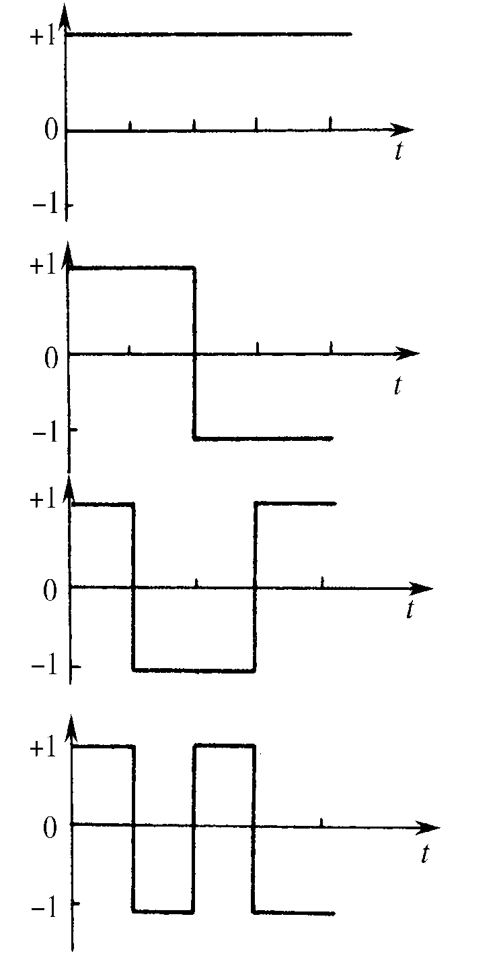
正交编码
s₁(t)
两两正交的编码称为正交编码。
s₂(t)
s₃(t)
s₄(t)

Slide 7
自相关系数：
对于一个长为n的码组x定义其自相关系数为
式中，x的下标按模n运算，即有x_{n＋k} ≡ x_{k} 。
设
例

Slide 8
用二进制数字表示互相关系数
用二进制数字“0”代替码组中的“＋1”，
用二进制数字“1”代替码组中的“－1”，
则互相关系数定义式将变为
式中，A — x和y中对应码元相同的个数；
D — x和y中对应码元不同的个数。

Slide 9
用二进制数字表示自相关系数
经循环移位的码组
左移j位

Slide 10
超正交码
相关系数ρ : -1 ≤ ρ ≤ +1
若两个码组间的相关系数ρ < 0，则称这两个码组互相超正交。
如果一种编码中任两码组间均超正交，则称这种编码为超正交码。
由这3个码组所构成的编码是超正交码。
例

Slide 11
双正交编码
由正交编码和其反码可构成双正交编码。
构成双正交码：
(0,0,0,0) (1,1,1,1) (0,0,1,1) (1,1,0,0)
(0,1,1,0) (1,0,0,1) (0,1,0,1) (1,0,1,0)
共有8种码组，码长为4。任两码组间的相关系数为0或 -1。
例

Slide 12
重要的正交编码
阿达玛矩阵
沃尔什函数和沃尔什矩阵

Slide 13
§12.2
伪随机序列
——在数字通信技术中具有十分重要的地位。
——在误码率测量、时延测量、扩谱通信、密码
及分离多径等方面都有着十分广泛的应用 。

Slide 14
12.2.1 基本概念
什么是伪随机噪声？
具有类似于随机噪声的某些统计特性，同时又能够重复产生的波形。
伪随机序列、伪随机信号、伪随机码、PN序列
产生的方法：反馈移存器
线性反馈移存器：m序列
非线性反馈移存器：M序列、二次剩余序列等

Slide 15
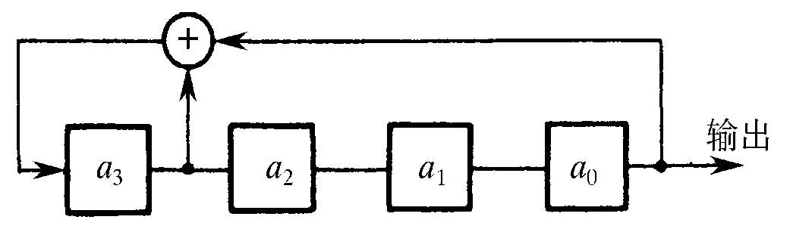
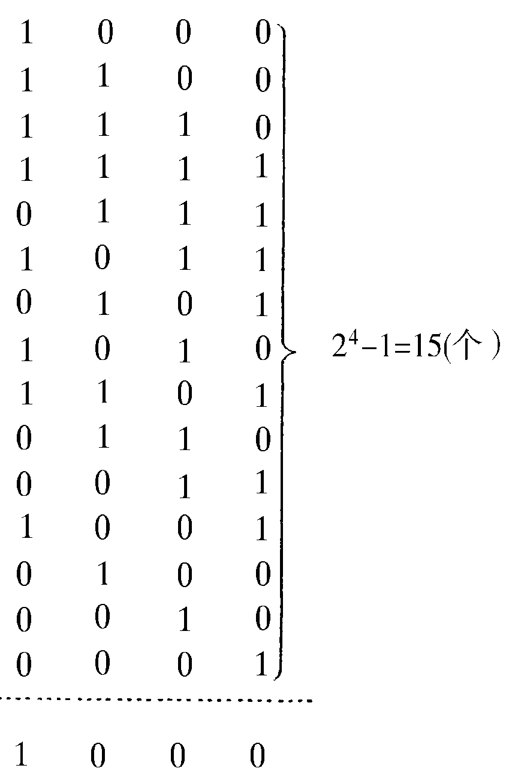
12.2.2 m序列
m序列：最长线性反馈移位寄存器序列
4级线性反馈移存器
设初始状态(a₃, a₂, a₁, a₀)
= (1, 0, 0, 0)，移位15次后又回到初始状态；
若初始状态为全“0”，则移位后得到的仍为全“0”状态。
周期最长为15
例

Slide 16
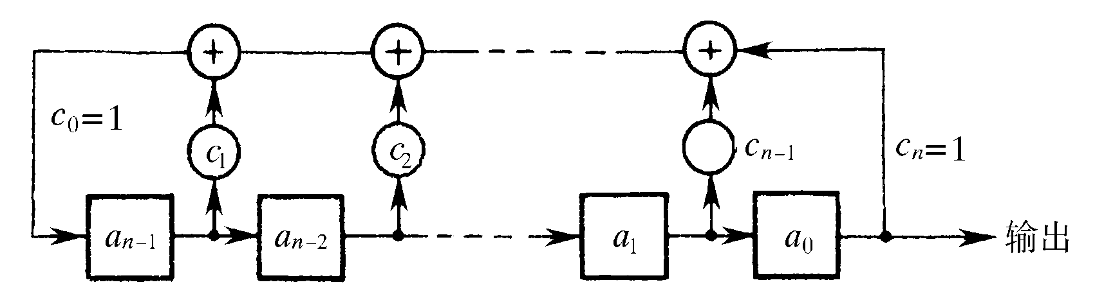
尽可能少的级数产生尽可能长的序列。
一个n级线性反馈移存器可能产生的最长周期等于(2^{n} - 1)。
反馈线的连接状态用c_{i}表示:
c_{i}＝1表示接通；c_{i}＝0表示断开。
反馈线的连接状态不同，可能改变移存器输出序列的周期p。

Slide 17
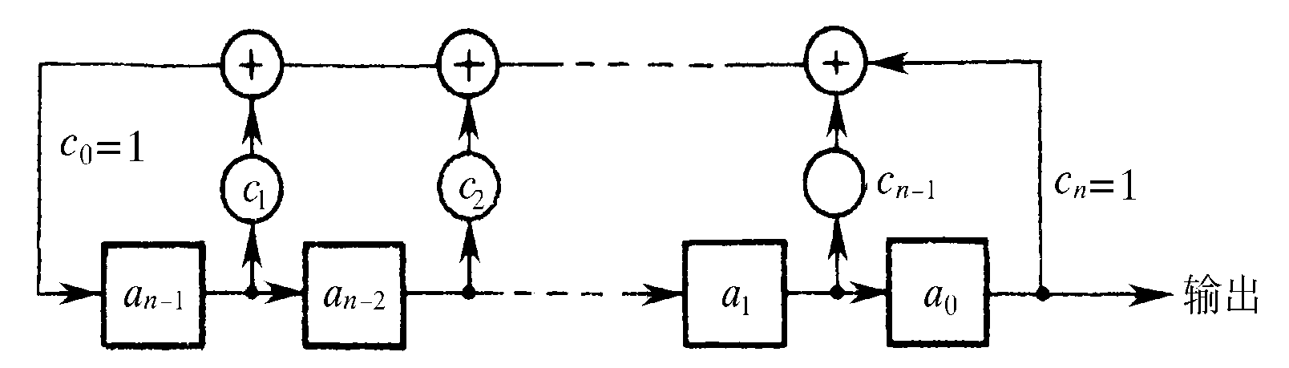
基本关系式
——与产生m序列有关的三个方程
1）递推方程
图中所示状态为a_{n-1} a_{n-2} …a₀
移位1次时，移存器左端新得到的输入a_{n}
序列的每一项a_{k}由前面的n项产生
——称为递推方程

Slide 18
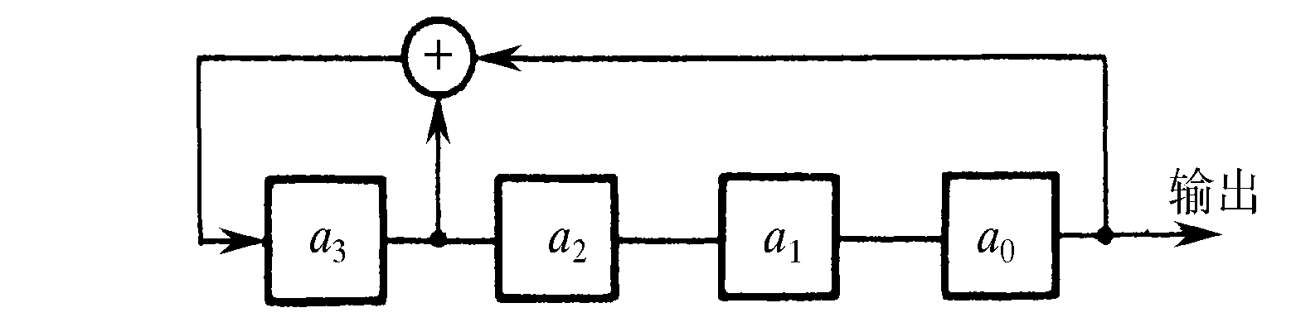
2）特征方程（特征多项式）
用多项式f (x)表示移存器的反馈连接状态
—— 特征方程
若特征方程为
表示系数c₀＝c₁＝c₄＝1，其余的c_{i}为0
例
c₀
c₁
c₄

Slide 19
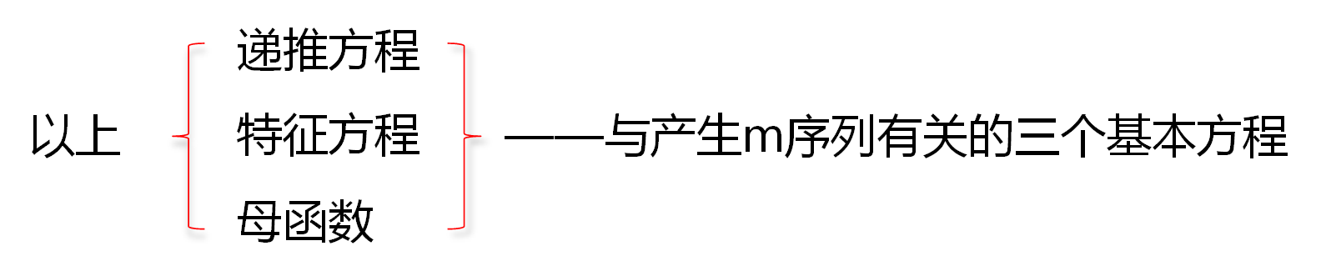
3）母函数
它表示反馈移存器的输出序列{ a_{k}}。

Slide 20
本原多项式
若一个n次多项式 f (x)满足下列条件：
f (x)为既约的；
f (x)可整除(x^{m} + 1)，m = 2^{n} – 1；
f (x)除不尽(x^{q} + 1)，q < m；
则称 f (x)为本原多项式。
一个线性反馈移存器能产生m序列的充要条件为：
反馈移存器的特征多项式为本原多项式。

Slide 21
例
要求用一个4级反馈移存器产生m序列，试求其特征多项式。
解
n = 4，m序列的长度为m = 2^{n} – 1 = 15。
其特征多项式f (x)是一个4次本原多项式。
可整除(x^{m} + 1) = (x¹⁵ + 1)
本原多项式
都可以产生m序列

Slide 22
本原多项式表
n | 本原多项式 |  | n | 本原多项式
 | 代数式 | 8进制表示法 |  | 代数式 | 8进制表示法
2 3 4 5 6 7 8 9 10 11 12 13 | x² + x + 1 x³ + x + 1 x⁴ + x + 1 x⁵ + x² + 1 x⁶+ x + 1 x⁷ + x³ + 1 x⁸ + x⁴ + x³ + x² + 1 x⁹ + x⁴ + 1 x¹⁰ + x³ + 1 x¹¹ + x² + 1 x¹² + x⁶ + x⁴ + x + 1 x¹³ + x⁴ + x³ + x + 1 | 7 13 23 45 103 211 435 1021 2011 4005 10123 20033 | 14 15 16 17 18 19 20 21 22 23 24 25 | x¹⁴ + x¹⁰ + x⁶ + x + 1 x¹⁵ + x + 1 x¹⁶ + x¹² + x³ + x + 1 x¹⁷ + x³ + 1 x¹⁸ + x⁷ + 1 x¹⁹ + x⁵ + x² + x + 1 x²⁰ + x³ + 1 x²¹ + x² + 1 x²² + x + 1 x²³ + x⁵ + 1 x²⁴ + x⁷ + x² + x + 1 x²⁵ + x³ + 1 | 42103 100003 210013 400011 1000201 2000047 4000011 10000005 20000003 40000041 100000207 200000011

Slide 23
本原多项式表
本原多项式用8进制数字表示
例如，对于n = 4表中给出“23”
2 3
0 1 0 0 1 1
c₅c₄c₃ c₂c₁c₀
即c₀ = c₁ = c₄ = 1，c₂ = c₃ = c₅ = 0。

Slide 24
m序列的性质
均衡性
在m序列的一个周期中，“1”和“0”的数目基本相等。准确地说，“1”的个数比“0”的个数多一个。
游程分布的随机性
把一个序列中取值相同的连在一起的元素合称为一个“游程”。在一个游程中元素的个数称为游程长度。
长度为k的游程数目占游程总数的2^{-k}，其中1 ≤ k ≤ (n-1)。
而且在长度为k 的游程中，连“1”的游程和连“0”的游程各占一半。

Slide 25
m ＝ 15
例
⋅⋅⋅ 0 0 0 1 1 1 1 0 1 0 1 1 0 0 1 ⋅⋅⋅
在其一个周期（m个元素）中，共有8个游程，
长度为4的游程有1个，即“1 1 1 1”
长度为3的游程有1个，即“0 0 0”
长度为2的游程有2个，即“1 1”和“0 0”
长度为1的游程有4个，即两个“1”和两个“0”。
长度为1的游程占游程总数的1/2；长度为2的游程占游程总数的1/4；长度为3的游程占1/8 ；. . . 。

Slide 26
移位相加特性
一个m序列M_{p}与其经过任意次延迟移位产生的另一个不同序列M_{r}模2相加，得到的仍是M_{p}的某次延迟移位序列M_{s}，即
M_{p} ⊕ M_{r} = M_{s}
一个m = 7的m序列M_{p}
设M_{p}的一个周期为 1110010
M_{r}是M_{p}向右移位一次的结果 0111001
模2和为 1110010 ⊕ 0111001 = 1001011
它与M_{p}向右移位5次的结果相同。
例

Slide 27
自相关特性
m序列的自相关函数可以定义为：
A － m序列与其j 次移位序列一个周期中对应元素相同的数目
D － m序列与其j 次移位序列一个周期中对应元素不同的数目
m － m序列的周期。

Slide 28
由移位相加特性可知，分子中的a_{i}⊕a_{i+j}仍为m序列的一个元素。所以上式分子就等于m序列一个周期中“0”的数目与“1”的数目之差。另外，由m序列的均衡性可知，m序列一个周期中“0”的数目比“1”的数目少一个。所以上式分子等于-1。
当j = 0时，ρ(0) = 1。
所以
由于m序列有周期性，其自相关函数也有周期性，周期是m
ρ ( j )是偶函数

Slide 29
ρ(j)
-m
m-1
m

Slide 30
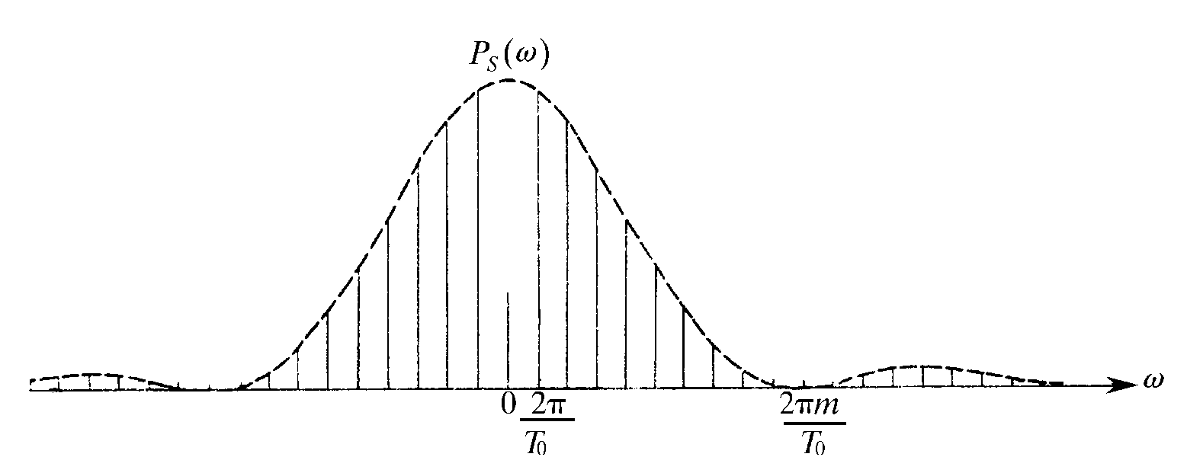
功率谱密度
在T₀ → ∞和m/T₀ → ∞时，P_{s}(ω)的特性趋于白噪声的功率谱密度特性。

Slide 31
§12.3
扩展频谱通信
——理论依据：香农信道容量公式

Slide 32
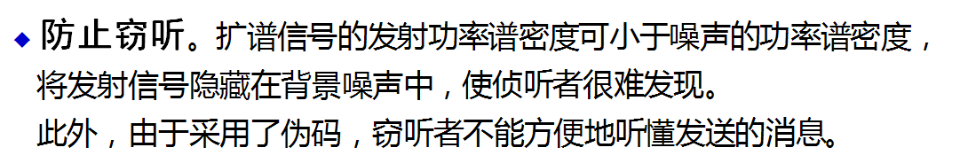
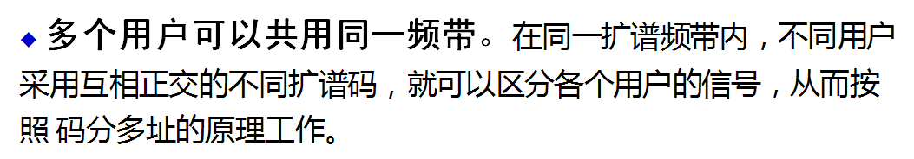
扩谱的目的
提高抗窄带干扰的能力，特别是敌对电台的有意干扰。
提高抗多径传输效应的能力。 由于扩谱调制采用了扩谱伪码，
它可以用来分离多径信号， 所以有可能提高其抗多径的能力。
提供测距能力。通过测量扩谱信号的自相关特性的峰值出现时刻， 可以从信号传输时间的大小计算出传输距离。

Slide 33
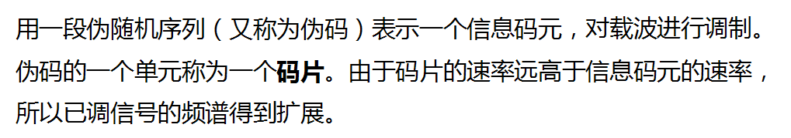
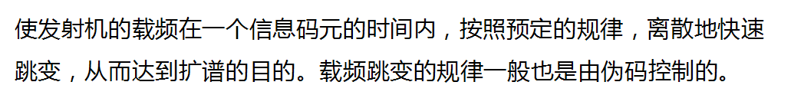
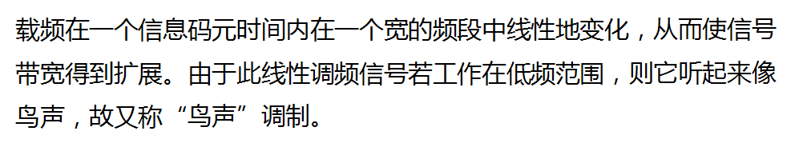
扩谱技术的分类
直接序列(DS)扩谱：
跳频(FH)扩谱：
线性调频：

Slide 34
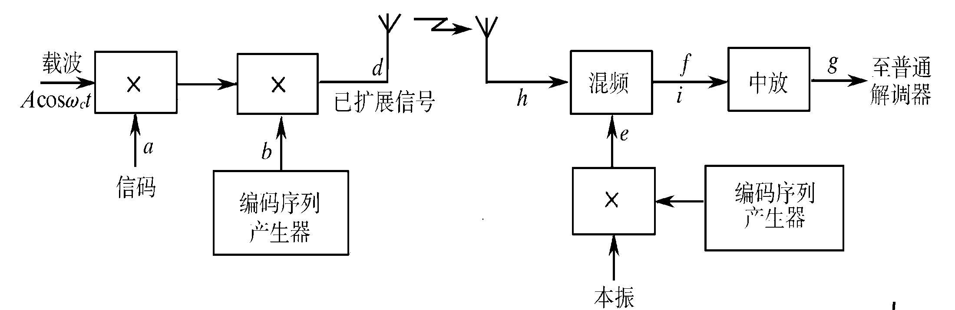
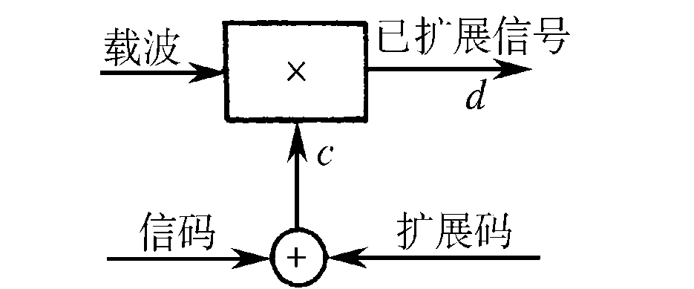
直接序列扩谱系统（DSSS）

Slide 35
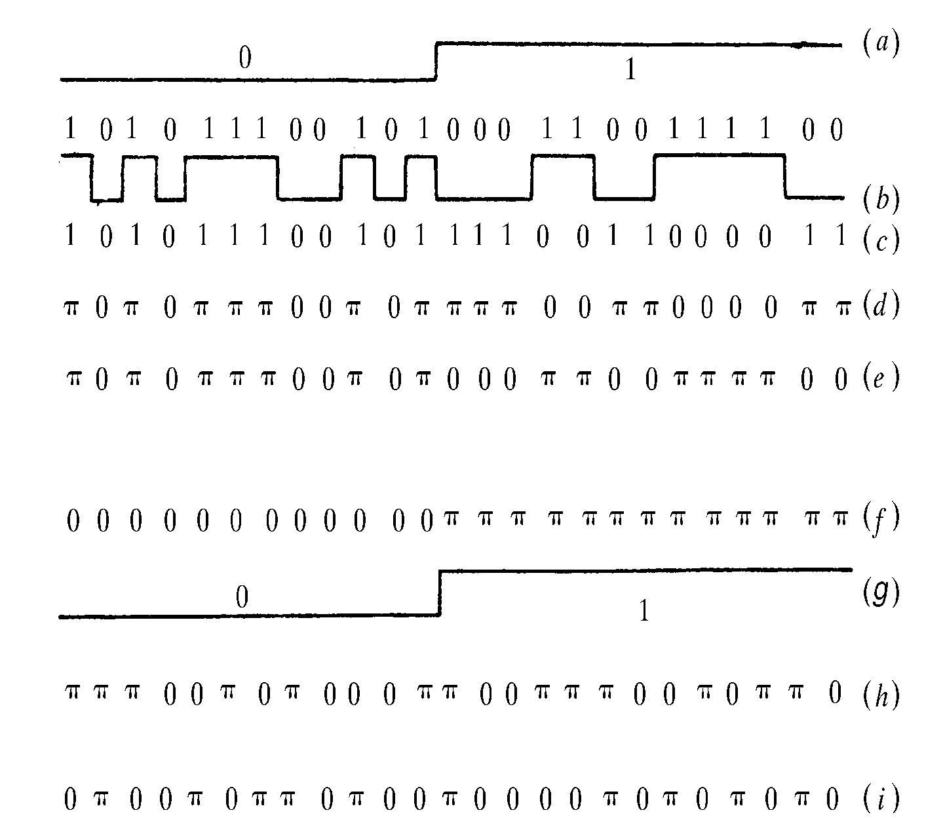
直接序列扩谱系统
信码
伪码序列
发送序列
发送载波相位
混频用本振相位
中频相位
解调信号
干扰信号相位
混频后干扰信号相位

Slide 36
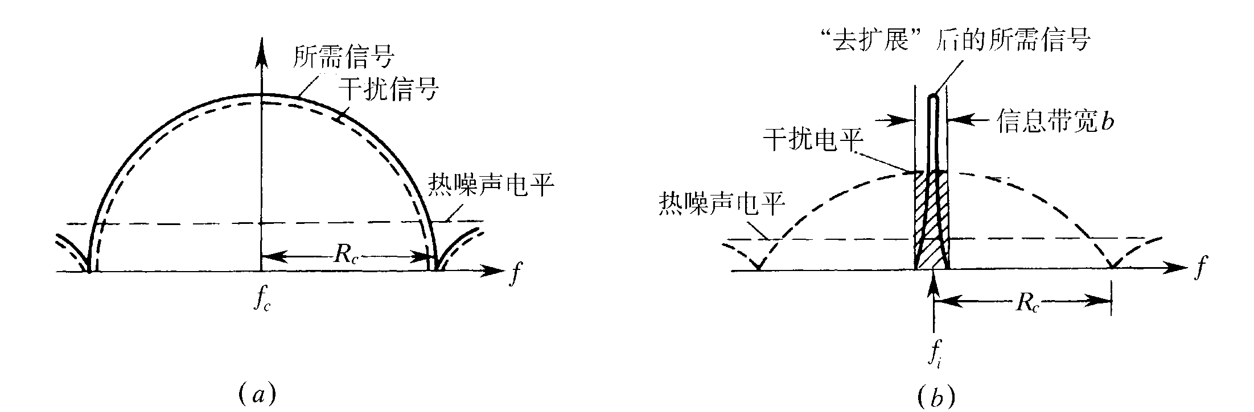
信号和干扰信号在频域中的变化
(a) 在接收机输入端 (b) 在接收机中放输出端

Slide 37
§12.4
伪随机序列的其他应用

Slide 38
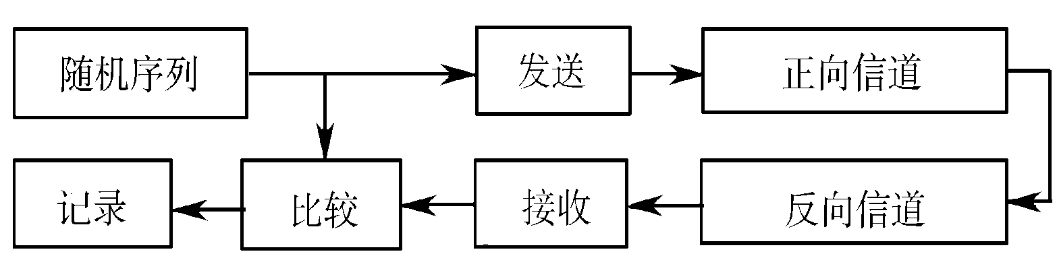
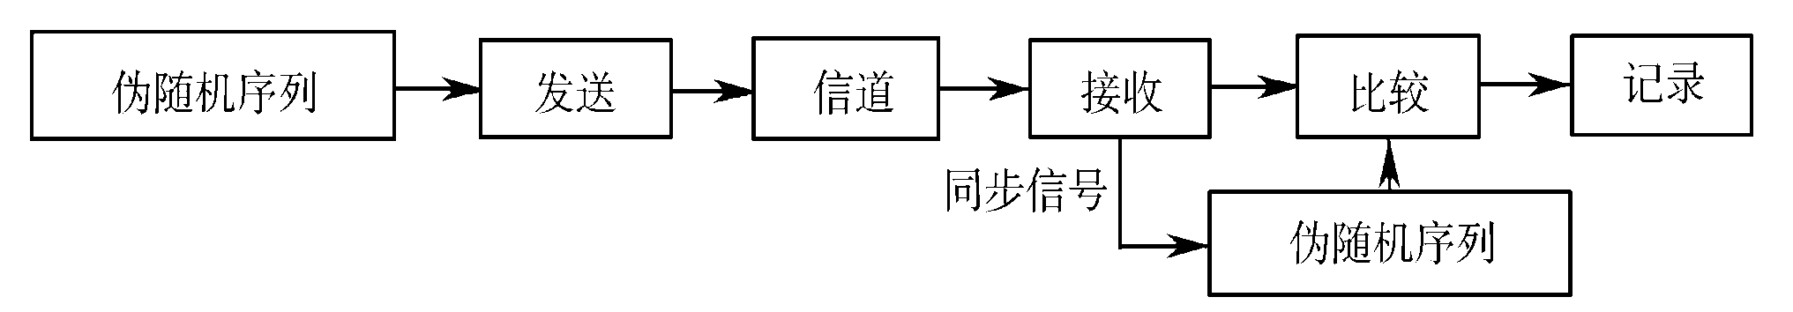
误码率测量
闭环测试法
单程测试法
•

Slide 39
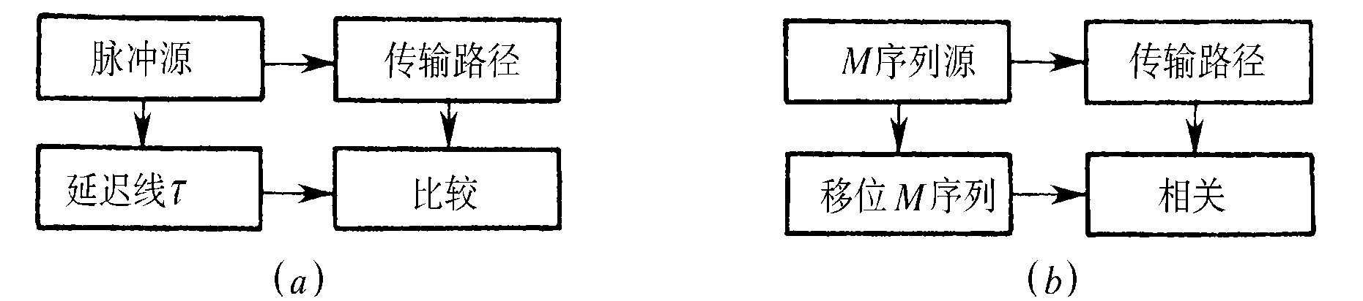
时延测量
目的：
测量信号传输的时间延迟。
测量信号传播距离，即利用无线电信号测距。
m序列源
移位m序列

Slide 40
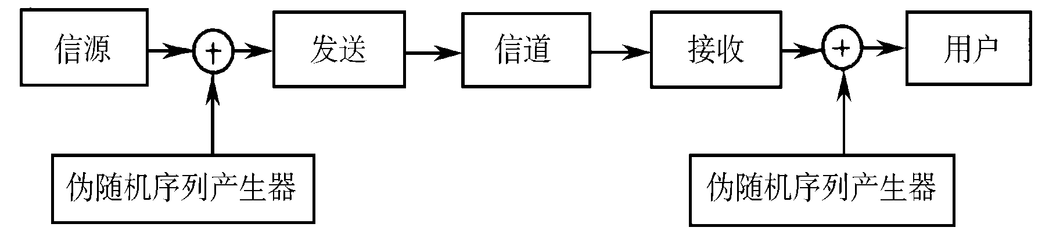
通信加密
数据序列的扰乱与解扰
加扰器
解扰器

